Slide 1



Python核心编程
less interests. more interest
Logic Education
顾卿
VIP中心投诉电话：0731-85056050

Slide 2

今日小目标
01-类与对象的关系
02-类与对象的定义
03-self参数
04-__init__方法与__str__方法
05-私有属性与私有方法

Slide 3
01-面向对象
一、面向对象介绍
面向对象编程：Object Oriented Programming，简称OOP，是一种程序设计思想。
注意：与之对应的是面向过程编程思想。实际上，能够使用面向对象编程思想实现的程序，也都能通过面向过程完成。只是看哪种思想更适合当前开发需求。
面向过程与面向对象区别：
面向过程：根据业务逻辑从上到下写代码
面向对象：将数据与函数绑定到一起，进行封装。减少重复代码的重写过程

Slide 4
02-类与对象
一、类
类是抽象的概念，仅仅是模板。用来描述具有相同属性和方法的对象的集合。比如："人"是一个类。
二、对象
某一个具体事物的存在 ,在现实世界中可以是看得见摸得着的。 比如："胡歌"就是一个对象。

Slide 5
02-类与对象
三、类与对象的关系
那么实际上，我们可以进行 对象归类。
学生1号
学生类
姓名
年龄
学习
学生2号
张三
李四
王五
姓名
年龄
学习

Slide 6
02-类与对象
三、类与对象的关系
eg1：下面哪些是类，哪些是对象？
A. 汽车
B.奔驰大G550
C.水果
D.红富士

Slide 7
03-类的构成
一、类的构成
类主要由 3 部分构成： 由3个部分构成
类的名称 ->> 类名
类的属性 ->> 一组数据
类的方法 ->> 允许对类进行操作的方法

Slide 8


03-类的构成
二、类的定义
Python 中使用 class 关键字来定义类，其基本结构如下：
三、创建对象
在 Python 中，可以根据已经定义的类去创建出一个个对象，语法如下：

Slide 9
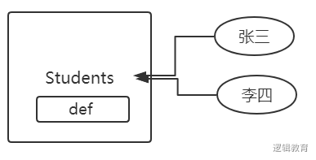
03-类的构成
四、类的构成
eg1：实现以下操作
创建类：学生类
创建对象：张三
在类中定义方法输出：张三学习Python

Slide 10
04-self参数
一、self 参数介绍
在类当中定义方法时，会发现系统帮我们自动创建了self 参数，并且在调用对象的该方法时，也无需传入 self 参数。那这个 self 是什么？
实际上，我们需要明确 self 的两个概念
self 本身是 形参
self 就是 对象本身

Slide 11
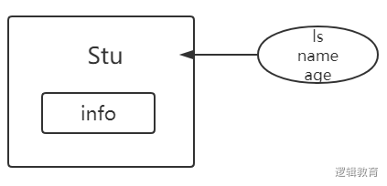
04-self参数
一、self 参数介绍
eg1：实现以下操作
定义类为：学生类
创建对象：李四
在类中定义方法：打印李四信息

Slide 12
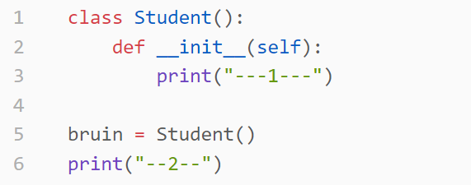
05-牛逼的方法
一、__init__() 方法
__init__() 方法称为初始化方法，也可称为构造方法。在 创建对象 时，会自动执行该方法，为对象的属性设置初始值。
eg1：如以下代码，会先输出--1--,还是先输出--2--？

Slide 13
05-牛逼的方法
二、__str__() 方法
如果在开发中，希望打印输出对象变量时，能够打印自定义的内容。就可以使用__str__()方法，将自定义内容通过return关键字返回。
注意：返回值必须是字符串。

Slide 14
06-私有属性与私有方法
一、私有属性与私有方法介绍
在实际开发中，对象的某些属性或者方法，只希望在对象的内部使用，这时，我们就可以使用私有属
性和私有方法。

Slide 15
06-私有属性与私有方法
二、私有属性
私有属性：就是对象不希望公开的属性
定义方式：在属性名前面增加两个下划线（例如：__name）
练习
定义类为："人"类
创建对象：rose
初始化对象属性：name 与 age
要求：age 不能在类的外部访问

Slide 16
06-私有属性与私有方法
二、私有属性
eg1：一定要在类的外部访问到对象的私有属性，如何实现？
方法：
可以通过类的内部的方法访问私有属性
通过类的内部方法将私有属性返回出去
在类的外部调用该方法并且接收就可

Slide 17
06-私有属性与私有方法
三、私有方法
私有方法：就是对象不希望公开的方法
定义方式：在方法名前面增加两个下划线（例如：__test）
注意：
在 python 中，并没有真正意义上的私有，只有伪私有。当我们在访问时，以 对象._类名__私有属
性 即可访问，私有方法同理。但是不建议使用。

Slide 18
终身学习 人人为师
JUST DO IT
@Logoc_顾卿

